Slide 1


Lobismo no poder Legislativo
Virgilio Mendes
IBMEC
2024

Slide 2
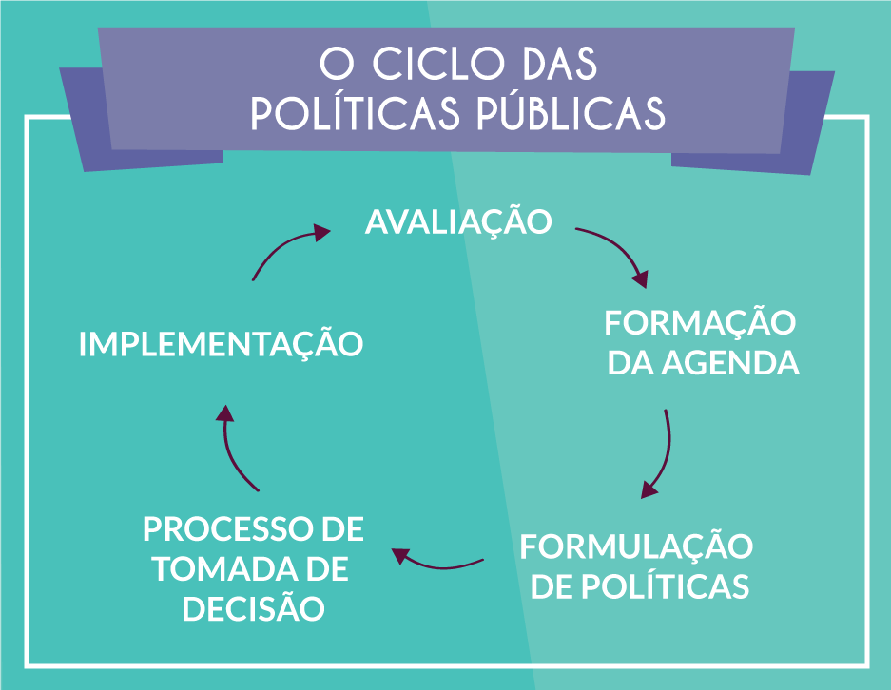
Políticas Públicas (PP) e Interlocuções
PPs são outputs resultantes da atividade política:
A PP é a ação governamental consolidada dentro de uma determinada área.
PP são sempre feitas por governos (Federal, Estadual e Municipal) e visa a solução de um problema da sociedade.
Um público específico;
Ou todo um setor.
Intercessão com Lobby​:
Formação de Agenda Pública;
Formulação da Política Pública;
Tomada de Decisão.
Referência: Politize!

Slide 3

Por que Lobby no Legislativo
Origem
Definição
Defesa de Interesse
Surgiu por seu formato no Congresso Americano;
Os representantes tentavam convencer os parlamentares. Isso ficou conhecido como lobby e o praticante como lobista.
Atividade ou processo pelo qual os representantes de grupos de interesse, como intermediários, levam as demandas ao conhecimento dos legisladores ou dos tomadores de decisões.
Acompanhamento de Pautas;
Análise detalhada das proposições;
Tomada de decisão a respeito do tema;
Orientações a Stakeholders parceiros;
Atividades de Pressão e Atuação.
Entendido como atividade de convencimento dos tomadores de decisão;

Slide 4


Elementos
Grupo de Pressão
Grupo de Interesse
Grupo de Interesse
≠
Grupo de Pressão
São grupos de pessoas ou entidades que estão ligadas por um mesmo propósito ou pauta;
Grupo que leva adiante certas reivindicações em relação a outros grupos sociais.
Organização formal que tem em vista a consecução de seus fins por meio da pressão;
Apresentam soluções;
Atuam voltado para problemas específicos;
Influenciam elaboração de PPs.

Slide 5

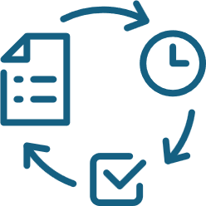
Como obter atuação de sucesso
Esferas: Legislativo, Executivo, Judiciário
Instâncias para Atuação de Sucesso:
Janela de Oportunidade;
Dados e Pesquisas;
Monitoramento;
Discurso;
Interlocuções.
Práticas:
Reuniões com Atores Públicos;
Veículos de mídia e campanhas de comunicação;
Estudos e Pareceres técnicos;
Petições, abaixo-assinados;
Dados e relatórios.

Slide 6
Ferramental
Quais metodologias e técnicas podem impulsionar a pratica?
IA, Ciência de Dados, Algoritmos X Decisões orientadas a dados.
Maximizar a tomada de decisão, projetando o menor custo
($, tempo e mão de obra).

Slide 7
Aplicações
R/Python/Power BI/Tableu
IA e Algoritmos
Relatórios Automáticos
Monitoramento de Stakeholders
Gestão de Interlocuções e Registro de Ações
Dashboards

